Slide 1
牧場第一華人浸信會
2024.09.15

Slide 2
2024-2025 主題:
禱告交托、行主所行

Slide 3
教會今年為什麼定這主題?

Slide 4
禱告交托、行主所行
我實實在在的告訴你們，我所做的事， 信我的人也要做，並且要做比這更大的事，因為我往父那裡去。你們奉我的名無論求甚麼，我必成就，叫父因兒子得榮耀。你們若奉我的名求甚麼，我必成就。(約翰福音 14:12-14)

Slide 5

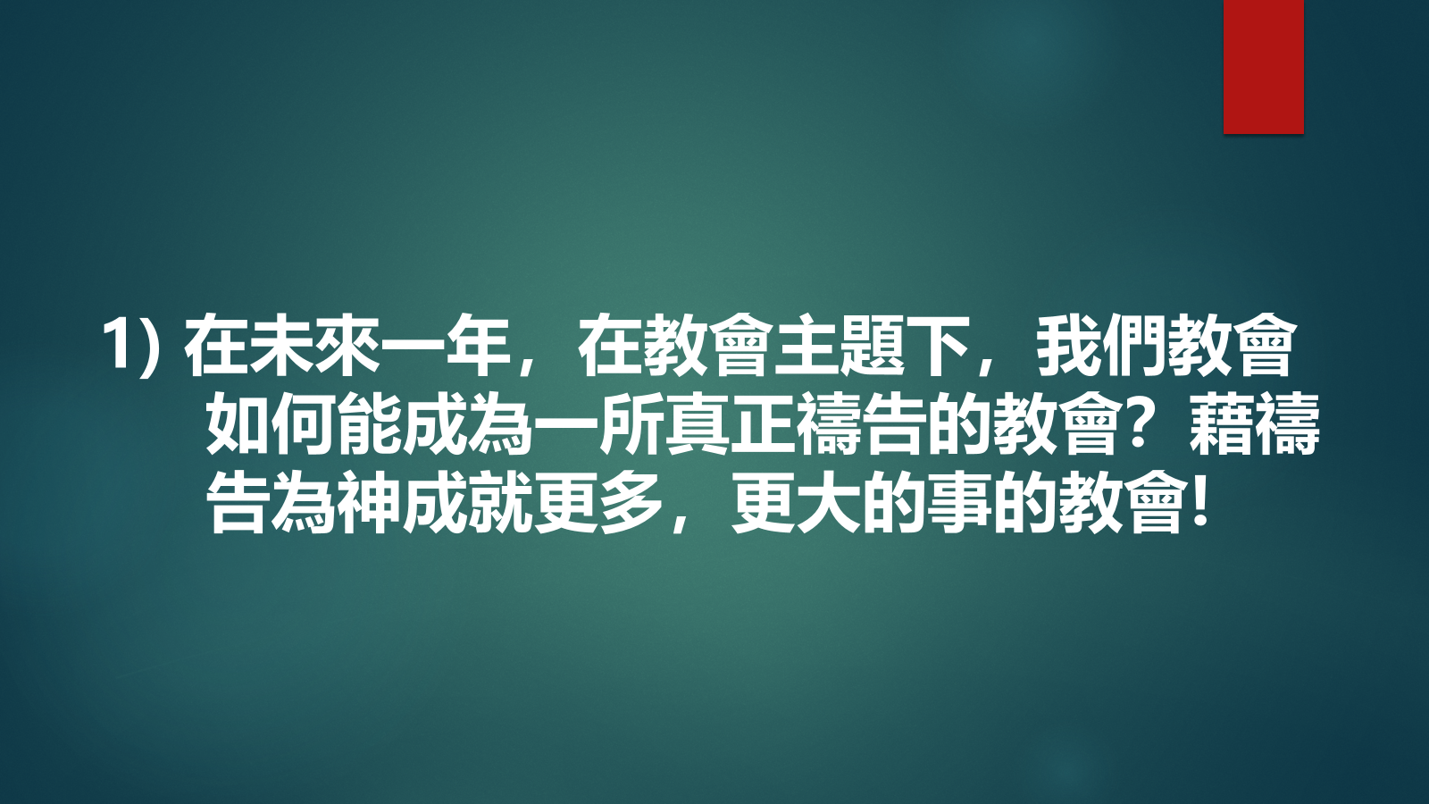

Slide 6

十周年堂慶 2029 年的時候， 你希望牧場第一華人浸信會 如何向神獻上感恩？

Slide 7

禱告交托
禱告交托 - 對準神
禱告交托 - 依靠神
禱告交托 - 經歷神

Slide 9
詩 篇 34:1-10
我 要 時 時 稱 頌 耶 和 華 ； 讚 美 他 的 話 必 常 在 我 口 中 。我 的 心 必 因 耶 和 華 誇 耀 ； 謙 卑 人 聽 見 就 要 喜 樂 。你 們 和 我 當 稱 耶 和 華 為 大 ， 一 同 高 舉 他 的 名 。我 曾 尋 求 耶 和 華 ， 他 就 應 允 我 ， 救 我 脫 離 了 一 切 的 恐 懼 。

Slide 10
詩 篇 34:5-8
凡 仰 望 他 的 ， 便 有 光 榮 ； 他 們 的 臉 必 不 蒙 羞 。 我 這 困 苦 人 呼 求 ， 耶 和 華 便 垂 聽 ， 救 我 脫 離 一 切 患 難 。 耶 和 華 的 使 者 在 敬 畏 他 的 人 四 圍 安 營 ， 搭 救 他 們 。 你 們 要 嘗 嘗 主 恩 的 滋 味 ， 便 知 道 他 是 美 善 ； 投 靠 他 的 人 有 福 了 ！
牧場

Slide 11
詩 篇 34: 9-10
耶 和 華 的 聖 民 哪 ， 你 們 當 敬 畏 他 ， 因 敬 畏 他 的 一 無 所 缺 。少 壯 獅 子 還 缺 食 忍 餓 ， 但 尋 求 耶 和 華 的 甚 麼 好 處 都 不 缺 。
牧場

Slide 12
你希望有像大衛王一樣的經歷嗎?
這就是教會今年定這主題的其中一個原因!

Slide 13
CONCLUSION
總結今天的信息

Slide 14
腓立比書 4:6-7
應當一無罣慮，只要凡事藉著禱告、 祈求， 和感謝，將你們所要的告訴神。神所賜、出人意外的平安必在基督耶穌裡保守你們的心懷意念。

Slide 15
禱告交托
禱告交托 - 對準神
禱告交托 - 依靠神
禱告交托 - 經歷神

Slide 16

行主所行
效法主耶穌的愛 ~ 愛神愛人
接受主耶穌差遣 ~ 分享福音
為主做更大的事 ~ 榮神益人
人若說他住在主裡面，就該自己照主所行的去行
(約翰一書 2:6)

